Slide 1
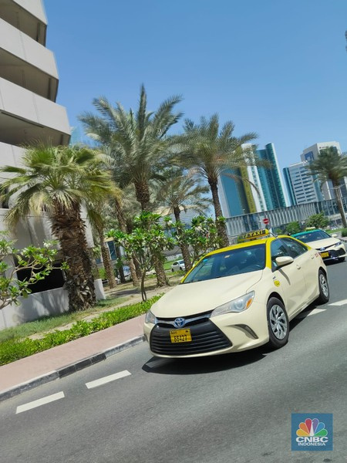





SAUDI
ARABIA
USED CARS
Zia Tabaruk JCDS - 2504

Slide 2




Outline
1
Bussiness Problem Undestanding
2
Data Understanding
3
Data Cleaning & Data Preprocessing
4
Modelling
5
Conclusion
6
Recommendation

Slide 3


BUSSINESS PROBLEM UNDERSTANDING
ANALYTIC APPROACH
Pasar mobil bekas di Arab Saudi terus berkembang, didorong oleh harga bahan bakar yang rendah dan populasi 42% warga asing. Harga mobil bekas dipengaruhi oleh merek, jarak tempuh, kapasitas mesin, dan tahun produksi. Prediksi harga yang akurat penting untuk membantu marketplace menentukan harga jual-beli yang kompetitif bagi konsumen dan penjual di pasar yang dinamis ini.
Analisis dilakukan untuk mengidentifikasi pola fitur penting seperti tipe mobil dan jarak tempuh. Model regresi dirancang untuk membantu menetapkan harga yang kompetitif dan menguntungkan bagi marketplace.
PROBLEM STATEMENT
GOALS
Membantu marketplace menetapkan harga optimal berdasarkan jenis mobil, kondisi mesin, dan jarak tempuh. Prediksi yang akurat dapat meningkatkan transaksi, kepercayaan, serta pertumbuhan bisnis.
Marketplace mobil bekas di Arab Saudi perlu menetapkan harga kompetitif dan adil bagi konsumen dan penjual. Dibutuhkan model prediksi akurat dari 5624 data untuk menentukan harga sesuai kondisi pasar.
Notes:
Arab Saudi, dengan populasi sekitar 34 juta jiwa, termasuk 42% warga asing, memiliki pasar kendaraan pribadi yang dinamis didorong oleh harga bahan bakar yang rendah. Pasar mobil bekas di negara ini terus berkembang, menjadi pilihan lebih terjangkau di tengah perubahan ekonomi. Fluktuasi harga mobil bekas dipengaruhi oleh merek, jenis transmisi, kapasitas mesin, jarak tempuh, dan tahun produksi. Prediksi harga mobil bekas menjadi semakin penting untuk membantu penjual dan pembeli membuat keputusan yang tepat terkait jual-beli kendaraan di pasar yang tidak menentu ini.
Analisis dilakukan untuk mengidentifikasi pola fitur yang memengaruhi harga mobil bekas, seperti tipe mobil, jarak tempuh, dan jenis transmisi. Setelah pola ditemukan, model regresi dirancang untuk memprediksi harga dengan akurat, membantu marketplace menetapkan harga yang kompetitif dan menguntungkan bagi penjual dan pembeli.
Tantangan utama marketplace mobil bekas Arab Saudi adalah menetapkan harga kompetitif yang adil bagi konsumen dan penjual. Dengan 5624 data, diperlukan model prediksi untuk membantu menentukan harga akurat sesuai kondisi pasar.
Marketplace membutuhkan model prediksi harga yang dapat membantu penjual menetapkan harga jual optimal dengan mempertimbangkan faktor seperti jenis mobil, kondisi mesin, dan jarak tempuh. Prediksi yang akurat dan transparan akan meningkatkan transaksi, kepercayaan pembeli, dan pertumbuhan bisnis

Slide 4






METRIC EVALUATION
Dalam membangun model machine learning ini, diperlukan beberapa evaluasi metrik sebagai berikut :
MAPE
RMSE
Menjelaskan seberapa besar variasi nilai Y yang dapat dijelaskan oleh model
Rataan nilai absolut dari error.
Rataan persentase error yang dihasilkan oleh suatu model regresi
Nilai rataan akar kuadrat dari error.
MAE
R-SQUARE

Slide 5


DATA
UNDERSTANDING
CATEGORICAL VARIABEL
Type : Jenis Mobil Bekas
Region : Tempat Mobil Bekas Ditawarkan
Make : Perusahaan Produksi
Gear_Type : Jenis Transmisi
Origin : Asal Mobil Bekas
Negotiable : Indikator apakah mobil dapat dinegosiasi
Options : Opsi pilihan mobil ( Standard / Semi Full / Full)
NUMERICAL VARIABEL
Price : Harga Mobil (Saudi Arabia Riyal)
Year : Tahun Produksi Mobil
Engine_Size : Ukuran Mesin
Mileage : Jarak Tempuh Mobil (KM)
Notes:
Data understanding adalah tahap awal dalam proses analisis data yang bertujuan untuk memahami data yang akan digunakan. Tahap ini melibatkan eksplorasi dan pemahaman terhadap data yang ada, termasuk struktur, karakteristik, dan kualitasnya. Dataset berisi catatan mobil bekas yang dikumpulkan dari syarah.com

Slide 6




DATA
Data preprocessing adalah proses persiapan data sebelum dianalisis atau dimasukkan ke dalam model
PREPROCESSING
1
2
3
DATA CLEANING
FEATURE SELECTION
HANDLING OUTLIER

Slide 7







DATA
CLEANING
MISSING VALUE
Setelah diperiksa, tidak terdapat missing value dalam dataset.
DUPLICATE DATA
Terdapat 1 baris data duplikat. dalam konteks ini, sepertinya memang beberapa baris ini adalah duplikat. Oleh karena itu, akan dilakukan penghapusan baris-baris duplikat ini dari dataset untuk mencegah duplikasi data yang tidak diinginkan.

Slide 8




DATA
CLEANING
FEATURE SELECTION
PROPERTI
Dropping Feature Negotiable
Kolom "Negotiable" akan dihapus karena kemungkinan dianggap tidak relevan atau kurang berkontribusi pada pemahaman dan prediksi harga mobil bekas. Korelasi antara fitur "Negotiable" dan target "Price" menunjukkan nilai NaN, yang menandakan bahwa tidak ada korelasi linear yang terukur antara keduanya.

Slide 9




DATA CLEANING
Milliage
HANDLING OUTLIER
Mileage: Berdasarkan informasi pasar mobil di Arab Saudi, rentang nilai mileage berada di antara 1200 hingga 82000 km. Outlier dengan mileage lebih dari 450000 telah dihapus untuk memastikan data lebih akurat dan meminimalisasi distorsi dalam hasil prediksi.
Price
Price: Minimum harga mobil ditetapkan dengan cut-off pada 4000 Riyal untuk menghindari data tidak masuk akal. Data dengan harga di bawah kisaran pasar mobil bekas (dibawah 4000 Riyal) dihilangkan agar hasil prediksi lebih realistis sesuai dengan harga mobil bekas di Arab Saudi.
Year
Berdasarkan informasi dataset, nilai tahun maksimum adalah tahun 2021, namun terdapat data anomali dengan tahun 2022. Selain itu, nilai tahun minimum dibatasi pada rentang 2000 hingga 2021 untuk memastikan prediksi yang lebih relevan dan valid.
Engine Size
Engine Size: Distribusi data pada kolom Engine Size menunjukkan skewness positif, di mana sebagian besar nilai berada di bawah 3.8, sementara nilai maksimum mencapai 9. Untuk menghindari distorsi dalam model, titik-titik data dengan nilai Engine Size lebih dari 6.5 dihapus dari dataset.

Slide 10
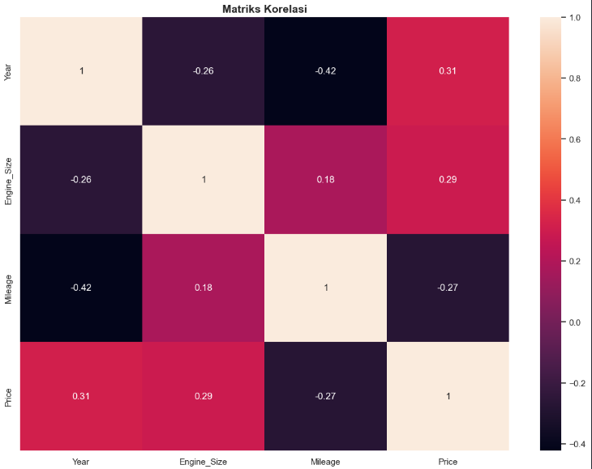
CORELATION MATRIX
Multicollinearity checked from the metrics :
Tidak terdapat indikasi signifikan dari multicollinearity antar variabel "Year", "Engine Size", "Mileage", dan "Price" dalam model. Semua fitur memiliki nilai VIF di bawah 5, menunjukkan tidak adanya masalah multicollinearity yang signifikan. Oleh karena itu, fitur-fitur ini dapat digunakan dalam model tanpa perlu khawatir tentang multicollinearity.
Berdasarkan matriks korelasi, tidak ada fitur dengan korelasi yang sangat kuat terhadap "Price". Korelasi tertinggi terdapat antara "Year" dan "Price", di mana arah korelasinya positif, sedangkan "Mileage" memiliki korelasi negatif dengan "Price", menunjukkan bahwa semakin tinggi mileage, semakin rendah harga mobil.

Slide 11



MODELLING
ENCODING
ONE HOT ENCODING
ORDINAL ENCODING
BINARY ENCODING
“Gear_Type” ,”Region”, “Make”,
“Origin”
Memiliki nilai unik tanpa urutan hierarki, diubah menjadi variabel dummy untuk membantu model memahami perbedaan antar kategori.
“Options”
memiliki nilai unik yang berbeda dan tingkat herarki yang berurut
“Type”
memiliki nilai unik yang beragam dan tidak memiliki hubungan ordinal yang dapat diurutkan
SPLIT DATA TRAIN : TEST
70 TRAIN : 30 TEST

Slide 12
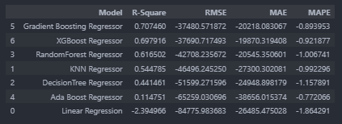
CHOSSING
BEANCHMARK MODEL
Pada tahapan ini akan digunakan 3 base model dan 3 ensamble model yang akan dipertimbangkan. Model tersebut adalah sebagai berikut :
Base Model (Linier Regression, KNN, Desicion Tree)
Ensamble Model (Random Forest Regression, Gradient Boosting Regression, Xtreme Gradient Boosting Regessor)
Berdasarkan hasil evaluasi, Gradient Boosting Regressor menunjukkan performa terbaik dengan skor R-Square tertinggi dan nilai error (RMSE, MAE, MAPE) terendah. Model ini mampu menjelaskan variasi dalam data target dengan lebih baik dibandingkan model lainnya.
Selanjutnya, Gradient Boosting Regressor akan diujikan untuk benchmark dan prediksi pada data test set.

Slide 13
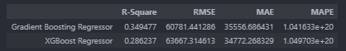
PREDICT TO TEST SET USING
BEANCHMARK MODEL
Berdasarkan hasil evaluasi pada data test set sebelum tuning, Gradient Boosting Regressor menunjukkan performa terbaik dengan skor R-Square tertinggi dan nilai error (RMSE, MAE, MAPE) terendah.
Model ini mampu menjelaskan variasi dalam data target dengan lebih baik dibandingkan model lainnya. Selanjutnya, Gradient Boosting Regressor akan diuji ulang dengan hyperparameter tuning untuk meningkatkan performanya pada data test set.

Slide 14
Gradient
Boosting Regressor
Gradient Boosting Regressor adalah algoritma machine learning yang menggunakan ensemble learning untuk meningkatkan akurasi prediksi. Algoritma ini menggabungkan model-model lemah menjadi satu model yang lebih kuat (strong learner).
Keunggulan Gradient Boosting:
Skalabilitas: Efisien diterapkan pada dataset besar.
Regularisasi: Mengurangi risiko overfitting.
Penanganan Missing Values: Otomatis menangani data yang hilang.
Penanganan Variabel Kategorikal: Menangani tanpa perlu encoding tambahan.
Performa Tinggi: Sering menghasilkan prediksi lebih baik dibandingkan algoritma lain.
Parameter penting yang dapat diatur: learning rate, n_estimators, dan max_depth.

Slide 15
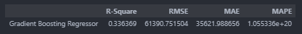
PREDICT TO TEST SET USING TUNING
BEANCHMARK MODEL
Berdasarkan perbandingan nilai metrik evaluasi antara data train dan test pada model Gradient Boosting Regressor, dapat disimpulkan bahwa tidak ada perbedaan yang signifikan, menunjukkan bahwa model tidak mengalami overfitting.
Kesimpulan ini mendukung gagasan untuk melakukan hyperparameter tuning guna meningkatkan performa model pada data test.

Slide 16


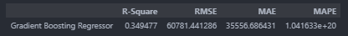
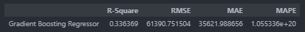
HYPERPARAMETER TUNING
GRID SEARCH
Setelah melakukan hyperparameter tuning pada model Gradient Boosting Regressor, diperoleh perubahan sebagai berikut:
Nilai terbaik (best_score) yang berhasil dicapai adalah -11457.24
Kombinasi parameter terbaik yang menghasilkan nilai tersebut adalah: "learning_rate" sebesar 0.05, "max_depth" sebesar 7, dan "n_estimators" sebesar 200.
Hasil ini menunjukkan bahwa model dengan pengaturan parameter tersebut memberikan kinerja optimal dengan nilai score yang rendah, menandakan performa prediksi yang baik.
PERFORMA COMPARISSON
Sebelum Tuning
Sesudah Tuning
Setelah tuning pada model Gradient Boosting Regressor, terjadi sedikit penurunan nilai R-Square dari 0.349477 menjadi 0.336369, sementara nilai RMSE dan MAE meningkat. Meskipun tuning telah dilakukan, hasilnya belum signifikan dalam meningkatkan performa prediksi, menandakan perlunya perbaikan lebih lanjut atau pertimbangan model alternatif.

Slide 17

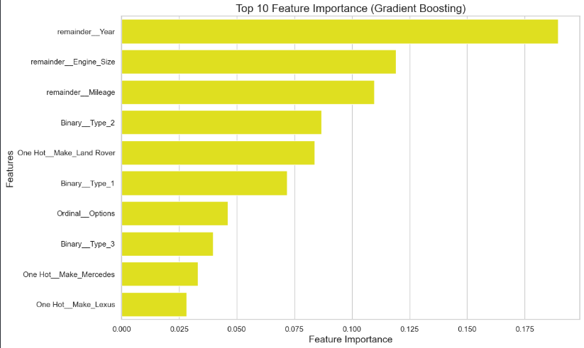
FEATURE IMPORTANCE
Dilakukan untuk melakukan seleksi terhadap fitur-fitur yang memang penting atau berpengaruh terhadap target variabel
INSIGHT :
Berdasarkan barplot disamping, terlihat bahwa feature 'Year' ,'Engine_size' dan juga Milage merupakan feature dengan pengaruh paling tinggi dari harga penjualan mobil bekas di Saudi Arabia.

Slide 18

KESIMPULAN
Model Gradient Boosting Regressor dengan pemilihan fitur otomatis menunjukkan performa yang cukup baik dalam memprediksi harga mobil. Setelah melalui tahap preprocessing data dan hyperparameter tuning, model ini menggunakan fitur-fitur yang paling signifikan seperti tahun pembuatan, ukuran mesin, dan jarak tempuh untuk memaksimalkan akurasi prediksi. Meskipun terjadi sedikit penurunan performa setelah tuning dengan nilai R-Square sebesar 0.3367, model ini tetap mampu memberikan wawasan penting tentang faktor-faktor utama yang memengaruhi harga kendaraan. Dengan peningkatan lebih lanjut dalam penanganan outlier dan tuning parameter yang lebih tepat, model ini diharapkan dapat membantu perusahaan dalam meningkatkan keakuratan prediksi harga dan mengoptimalkan strategi harga kendaraan di pasar.
1

Slide 19


REKOMENDASI
REKOMENDASI BISNIS
Optimisasi Harga: Gunakan informasi dari model untuk menetapkan harga yang lebih kompetitif dengan mempertimbangkan tahun pembuatan, ukuran mesin, dan jarak tempuh.
Strategi Pemasaran: Fokus pada fitur utama seperti kendaraan dengan jarak tempuh rendah dan mesin bertenaga untuk menarik segmen pelanggan premium.
Pemanfaatan Prediksi: Marketplace dapat menggunakan prediksi model untuk memastikan harga yang kompetitif dan adil, meningkatkan kepercayaan pembeli, serta mengoptimalkan transaksi.
Notes:
Optimalisasi Harga: Berdasarkan hasil model, fitur-fitur seperti tahun pembuatan, ukuran mesin, dan jarak tempuh memiliki pengaruh besar terhadap harga kendaraan. Perusahaan dapat menggunakan informasi ini untuk mengoptimalkan harga kendaraan yang lebih kompetitif, terutama dengan mempertimbangkan kondisi kendaraan yang lebih baru dan dengan spesifikasi mesin yang lebih baik.
Strategi Pemasaran Berdasarkan Fitur Utama: Perusahaan dapat memfokuskan strategi pemasaran pada fitur-fitur yang paling penting dalam menentukan harga kendaraan. Misalnya, mempromosikan kendaraan dengan jarak tempuh rendah dan mesin bertenaga besar untuk meningkatkan minat pelanggan di segmen premium.
Pemanfaatan Prediksi untuk Strategi Harga: Marketplace dapat menggunakan hasil prediksi ini untuk memastikan harga yang ditawarkan adil dan kompetitif, meningkatkan kepercayaan antara penjual dan pembeli, serta mengoptimalkan transaksi.

Slide 20


REKOMENDASI PENGEMBANGAN MODEL
Penanganan Outlier: Disarankan membersihkan data lebih lanjut atau menerapkan metode penanganan outlier agar prediksi lebih akurat.
Tuning Hyperparameter: Gunakan metode lain seperti GridSearchCV atau coba range parameter yang lebih luas untuk peningkatan model.
Eksperimen Model Lain: Coba model alternatif seperti XGBoost atau Random Forest yang mungkin menghasilkan performa lebih baik.
Feature Engineering: Tambahkan fitur baru seperti riwayat perbaikan atau status kepemilikan kendaraan untuk meningkatkan akurasi prediksi.
Notes:
Penanganan Outlier: Nilai MAPE yang sangat tinggi mengindikasikan adanya outlier atau data dengan distribusi yang tidak normal. Disarankan untuk melakukan pembersihan data lebih lanjut atau menerapkan metode penanganan outlier yang lebih baik agar prediksi lebih akurat.
Tuning Hyperparameter Lebih Lanjut: Proses tuning yang dilakukan pada model Gradient Boosting Regressor belum memberikan peningkatan signifikan. Disarankan untuk menggunakan metode tuning lain seperti GridSearchCV atau mencoba range parameter yang lebih luas untuk meningkatkan performa model.
Eksperimen dengan Model Lain: Meskipun Gradient Boosting telah digunakan, disarankan untuk mencoba model alternatif seperti XGBoost atau Random Forest yang memiliki performa kompetitif dan bisa memberikan hasil yang lebih baik pada data regresi.
Penerapan Feature Engineering: Menambahkan fitur-fitur baru yang relevan, seperti riwayat perbaikan atau status kepemilikan kendaraan, dapat membantu meningkatkan akurasi prediksi dan menangkap aspek-aspek yang belum diperhitungkan dalam model saat ini.

Slide 21

TERIMA
KASIH
Zia Tabaruk JCDS - 2504

